Slide 1
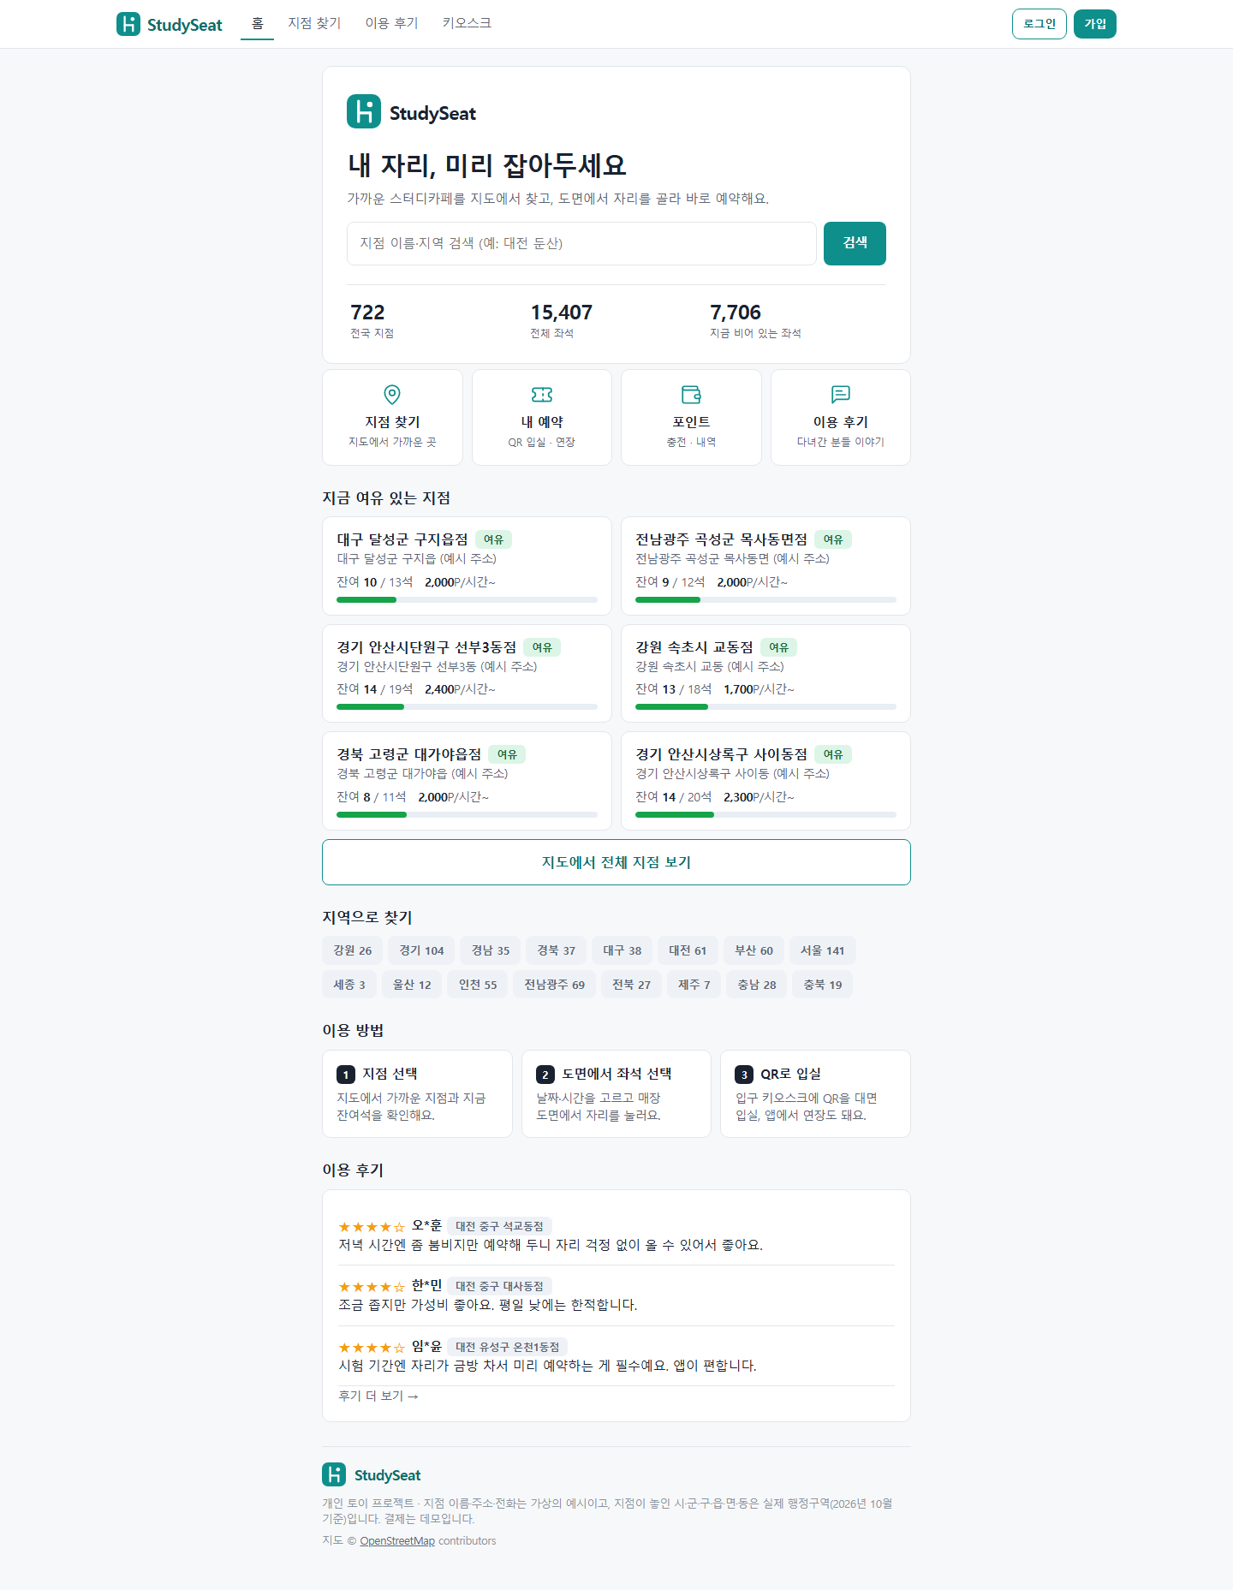
StudySeat
▸ 스터디카페 지점 찾기 · 도면 좌석 예약 서비스
▸ 개인 토이 프로젝트 · 신입 백엔드 포트폴리오 · 2026-11-09 ~ (개인 토이 프로젝트)
▸ Java 17 · Spring Boot · JPA · Thymeleaf · Flyway · JUnit 5
지점·예약·회원 정보는 모두 가상(데모) 데이터입니다

Slide 2
만든 이유
▸ 동시성·트랜잭션·데이터 모델링을 보여 줄 '예약' 소재
▸ 방탈출 예약 OBM의 뼈대(아이디어만)를 스터디카페로 바꿔 새로 설계
▸ "너무 대충 만들었다" 피드백 → 실제 스터디카페 앱을 조사해 전면 재작성

Slide 3
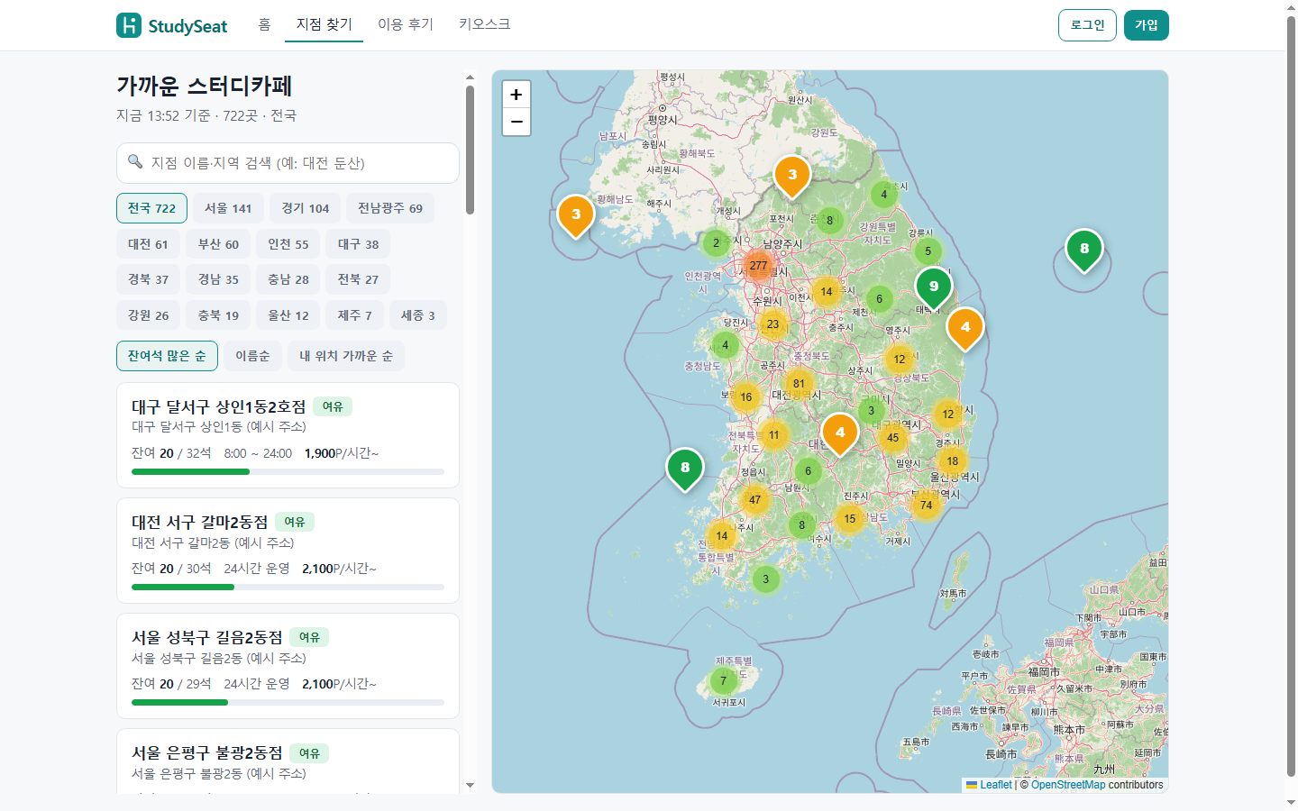
실제 앱을 조사해서 반영
▸ 지점 찾기 + 내 지점 → 전국 지도 + 시·도 칩 + 검색
▸ 실시간 좌석 현황 → 도면 상태 · 지도 마커 잔여석
▸ 구역별 요금 · 연장 · QR 입실 · 충전 포인트 · 지점별 운영 시간
조사 자료는 앱스토어 소개문·고객센터 문서 수준 — 화면 구성의 세부는 새로 설계

Slide 4
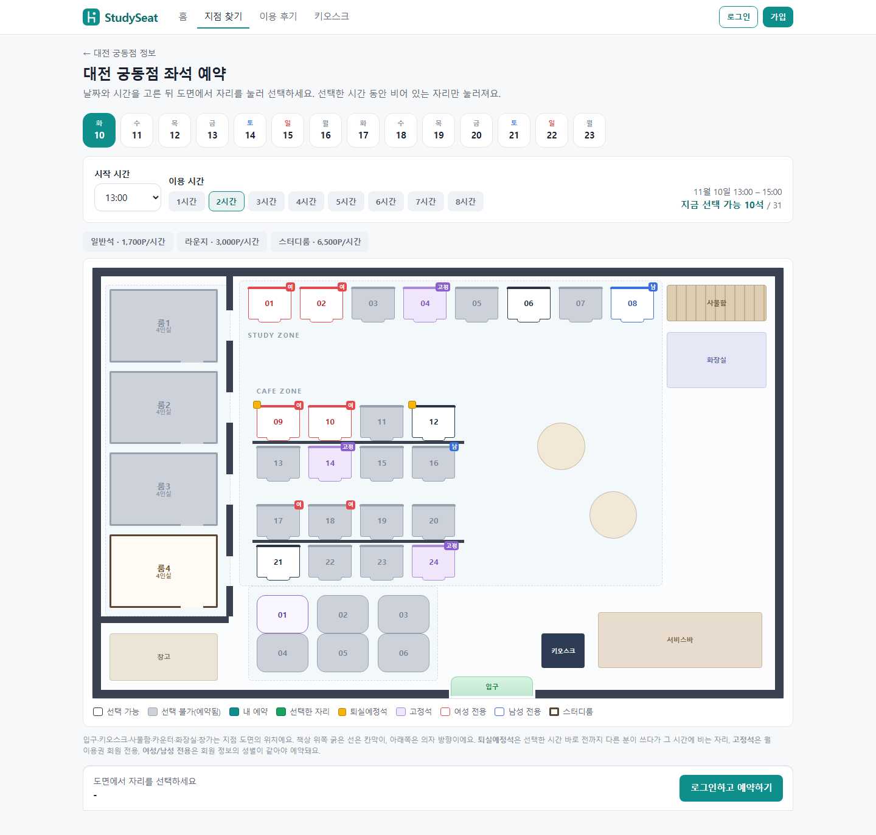
도면에서 좌석 선택
▸ 좌석 수만 주면 건축 도면처럼 배치하는 도면 엔진
▸ 칸막이 책상 · 문 달린 스터디룸 · 키오스크 · 사물함
▸ 여성/남성 전용 · 고정석 · 퇴실예정석을 도면과 서버 양쪽에서 검사

Slide 5
핵심 ① 동시 예약 방지
▸ 예약을 1시간 슬롯 행으로 쪼갬
▸ (seat_id, slot_start) 유니크 제약이 DB 단에서 거부
▸ 20명이 동시에 예약 → 1명 성공 · 19명 거부, 중복 슬롯 0건
CREATE TABLE reservation_slot (
reservation_id BIGINT NOT NULL,
seat_id BIGINT NOT NULL,
slot_start DATETIME NOT NULL,
CONSTRAINT uk_slot
UNIQUE (seat_id, slot_start)
);
// 예약 1건 = 시간당 슬롯 행 N개
for (int i = 0; i < hours; i++)
rows.add(new ReservationSlot(
reservation.getId(), seatId,
startAt.plusHours(i)));
try { slots.saveAllAndFlush(rows); }
catch (DataIntegrityViolationException e) {
throw new SeatTakenException(
"이미 예약된 시간이 포함되어 있습니다");
}
ReservationService.reserve · V1__init.sql

Slide 6
핵심 ② 포인트 이중 사용 방지
▸ 회원 행 비관적 락을 트랜잭션 첫 문장으로 + 격리 수준 READ COMMITTED
▸ 잔액 2,000P로 5좌석 동시 예약 → 1건 성공, 잔액 0
▸ 포인트 원장(쌓기만) + (예약, 사유) 유니크 → 환불·적립 중복 0건
@Transactional
public Reservation reserve(...) {
// 트랜잭션의 첫 문장: 회원 행 잠금
Member member =
members.findByIdForUpdate(memberId)
.orElseThrow(...);
...
points.use(memberId,
reservation.getId(), price, now);
}
-- 같은 예약에 같은 사유는 한 번만
CREATE UNIQUE INDEX uk_pl_once
ON point_ledger (reservation_id, reason);

Slide 7
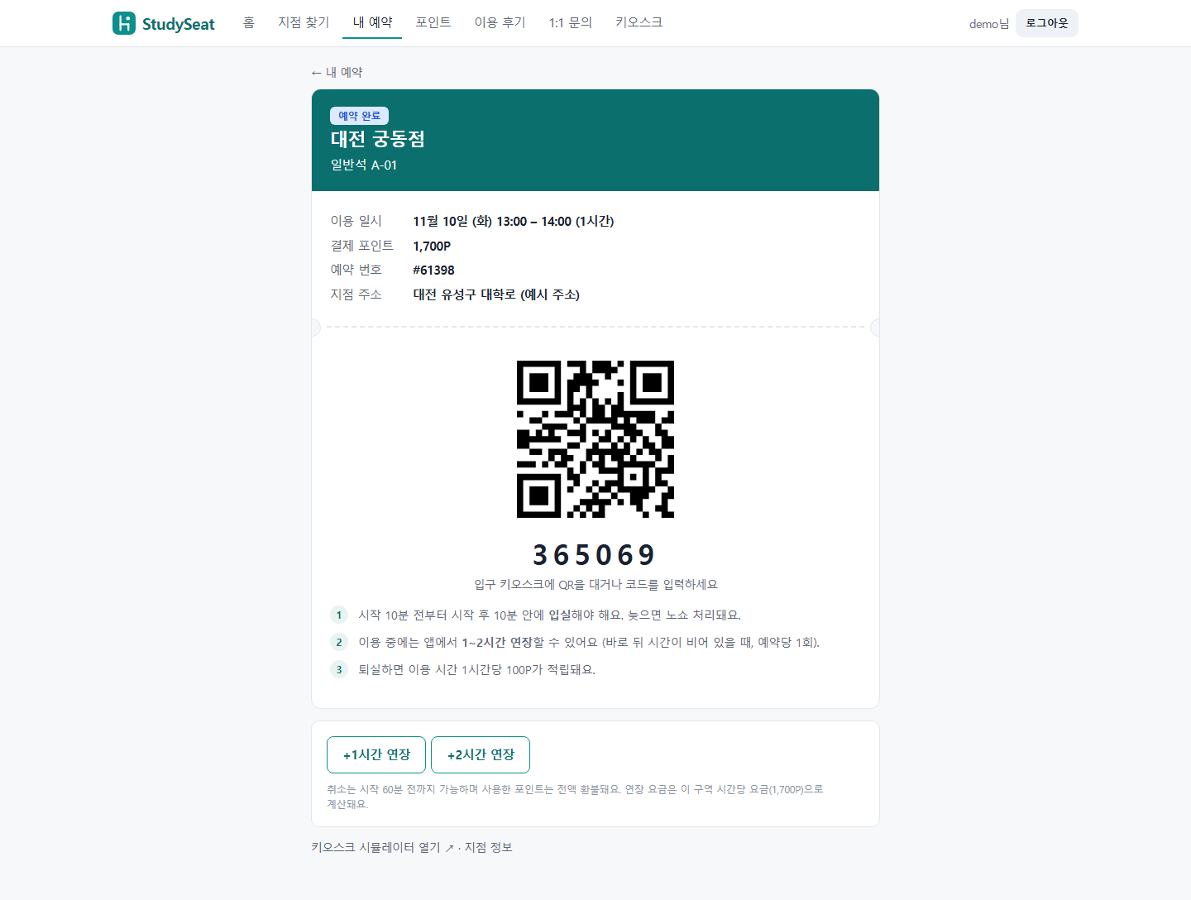
예약 이후 흐름
▸ QR + 6자리 코드로 입실 · 키오스크 시뮬레이터
▸ 이용 중 +1/+2시간 연장 · 시작 60분 전까지 전액 환불 취소
▸ 노쇼·자동 종료는 1분마다 점검(멱등)

Slide 8
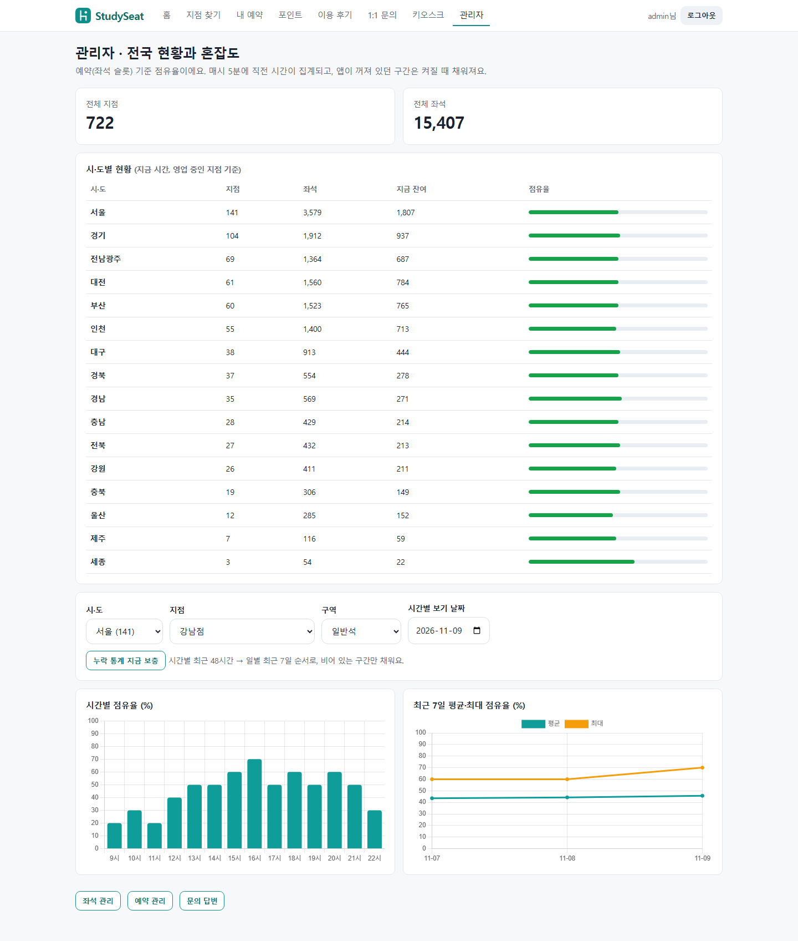
관리자 · 혼잡도 통계
▸ 지점 실시간 현황 · 구역별 시간별/7일 그래프
▸ 매시 5분 집계 + 꺼져 있던 구간 보충(시간별 48시간 → 일별 7일)
▸ 시·도별 현황, 좌석 켜기/끄기, 예약 강제 취소

Slide 9
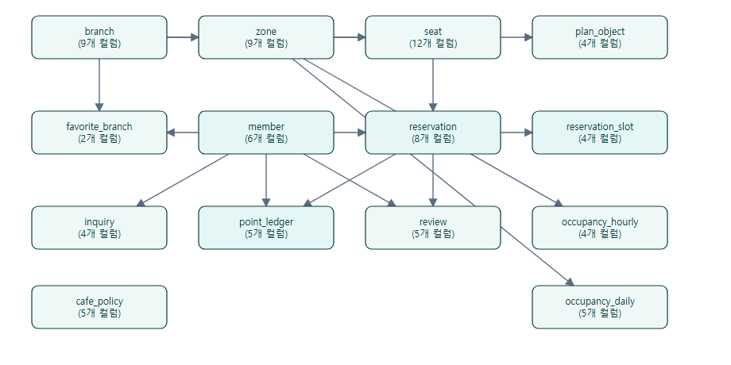
데이터와 규모
▸ 전국 256개 시·군·구 모두 최소 1곳, 실제 읍·면·동 위에 가상 지점 약 720곳
▸ 좌석 약 1만 5천 석, 데모 예약 약 1.9만 건 자동 생성
▸ ERD 14개 테이블 · Flyway V1~V6
자세한 컬럼은 14_데이터_테이블_명세서.xlsx

Slide 10
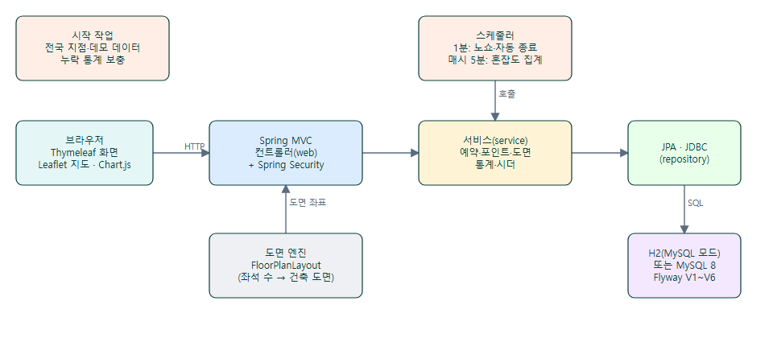
구성
▸ 브라우저(Thymeleaf·Leaflet·Chart.js) ↔ Spring MVC·Security ↔ 서비스 ↔ JPA/JDBC ↔ H2(MySQL 모드)/MySQL 8
▸ 스케줄러: 노쇼·자동 종료 1분, 집계 매시 5분
▸ 시간은 Clock 주입 → 시험에서 시각 고정
자세한 그림은 12_시스템·서비스_구성도.pdf, 13_ERD_설계결정.pdf

Slide 11
검증
▸ 자동 시험 40개 중 실패 0, 건너뜀 0 (H2 MySQL 모드)
▸ 락을 일부러 빼면 동시 예약 시험이 실패함을 확인(변형 시험)
▸ 화면·HTTP는 실행 중인 앱에서 직접 확인하며 버그 발견·수정(키오스크 CSRF 누락, 도면 겹침 등)

Slide 12
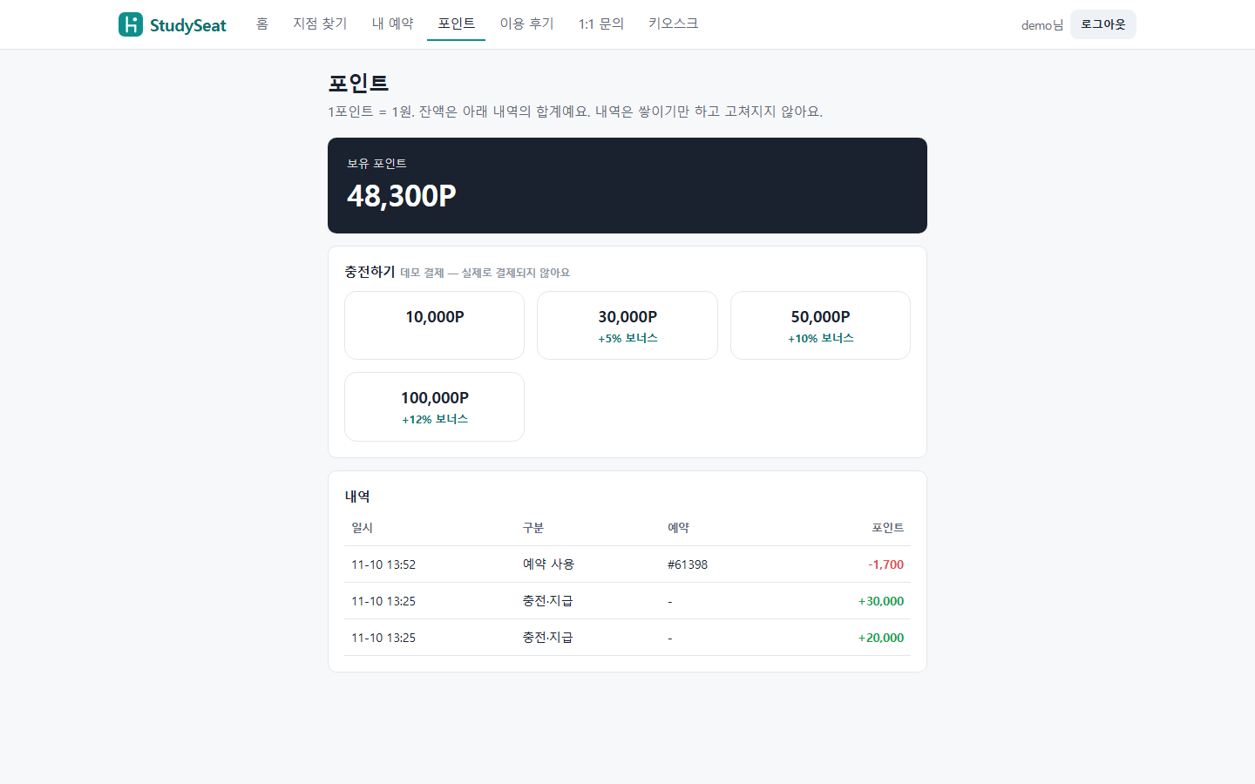
아쉬운 점 · 앞으로
▸ MySQL 8 실서버 · 모바일 폭 · 웹 계층 자동 시험은 아직 확인하지 못함
▸ 결제·키오스크는 데모(실제 PG·QR 리더 없음)
▸ 다음: MySQL 검증, Docker Compose, GitHub Actions, 시연 영상

Slide 13
출처 · 크레딧
▸ 예약 뼈대 아이디어: chuyj15/OBM (코드는 사용하지 않음)
▸ 행정구역 데이터: vuski/admdongkor · 지도: © OpenStreetMap contributors
▸ 글꼴 Pretendard(OFL) · 아이콘 Lucide(ISC) · 감사합니다

